Slide 1
Penyusunan Alat ukur layanan unit
SPMAIP

Slide 2
Langkah Penyusunan Alat Ukur
Cermati tiap standar layanan (terutama dalam indicator dan kriteria)
Kelompokan ke dalam :
Daftar Cek list : daftar pertanyaan yang akan digunakan oleh auditor ketika melakukan audit
Kuesioner : daftar pertanyaan yang ditanyakan kepada pengguna layanan
Kuesioner
Susun instrumen dengan memakai kaidah RATER dan memilih skala likert
4 :sangat baik, 3: baik, 2:cukup 1:kurang
Lakukan Uji coba instrumen
Lakukan Uji Realbilitas dan Validitas terhadap instrumen
Lakukan Penyesuaian terhadap hasil Uji statistik
Sebarkan Kuesioner untuk pengguna layanan

Slide 3
Reliabity
Apakah Organisasi secara konsisten memberikan layanan yang disepakati, tepat waktu dan akurat.
Assurance
Apakah perusahan/karyawan berhasil membuat pelanggan percaya akan layanan yang diberikan
Tangibles
Aspek fisik
Empathy
Perhatian terhadap pelanggan
Responsiveness
Layanan yg cepat dan sejauh mana organisasi bersedia membantu pelanggan

Slide 4
RATER dalam Kepuasan Mahasiswa (Tabel 5.c)
Keandalan (reliability): kemampuan dosen, tenaga kependidikan, dan pengelola dalam memberikan pelayanan.
Daya tanggap (responsiveness): kemauan dari dosen, tenaga kependidikan, dan pengelola dalam membantu mahasiswa dan memberikan jasa dengan cepat.
Kepastian (assurance): kemampuan dosen, tenaga kependidikan, dan pengelola untuk memberi keyakinan kepada mahasiswa bahwa pelayanan yang diberikan telah sesuai dengan ketentuan.
Empati (empathy): kesediaan/kepedulian dosen, tenaga kependidikan, dan pengelola untuk memberi perhatian kepada mahasiswa.
Tangible: penilaian mahasiswa terhadap kecukupan, aksesibitas, kualitas sarana dan prasarana.

Slide 5
Uji Realibilitas & Uji Validitas
Pengertian Reliabilitas adalah untuk mengukur suatu kuesioner yang merupakan indikator dari variabel atau konstruk. Butir pertanyaan dikatakan reliabel atau andal apabila jawaban seseorang terhadap pertanyaan adalah konsisten.
Pengujian validitas digunakan untuk mengukur sah/valid atau tidaknya butir kuesioner. Kuesioner dikatan valid jika butir pertanyaan kuesioner mampu untuk mengungkapkan sesuatu yang akan diukur

Slide 6
Contoh Kuesioner
ITEM | K | C | B | SB
Kesopanan dan keramahan petugas sekretariat
Kecepatan pelayanan petugas sekretariat
Keberfungsian peralatan praktikum di ruang laboratorium
Kebersihan ruang kelas dan lingkungan terjaga dengan baik
Ketersediaan lahan parkir
Ketersediaan dan kelengkapan media pembelajaran di ruang kelas
Keberfungsian media pembelajaran di ruang kelas

Slide 7
AMI Unit Pendukung
Dilakukan setiap semester sekali
Menggunakan Standar Mutu Layanan Unit
Menggunakan Sistem Informasi

Slide 8
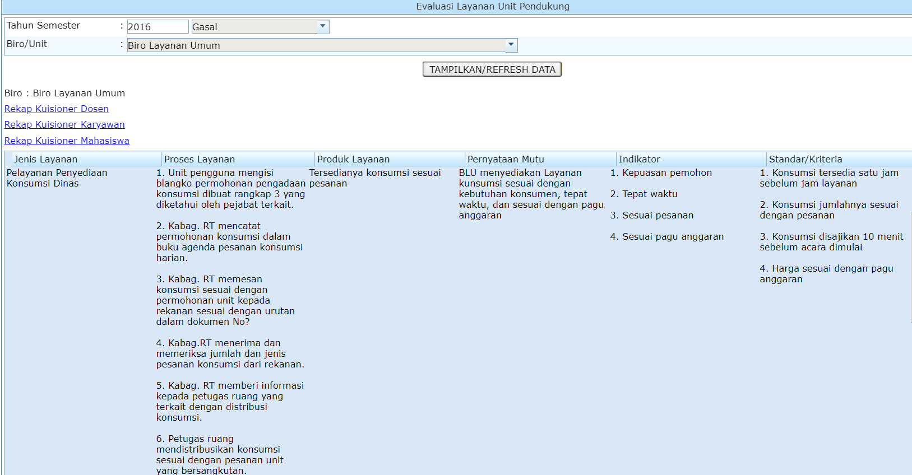

Slide 9
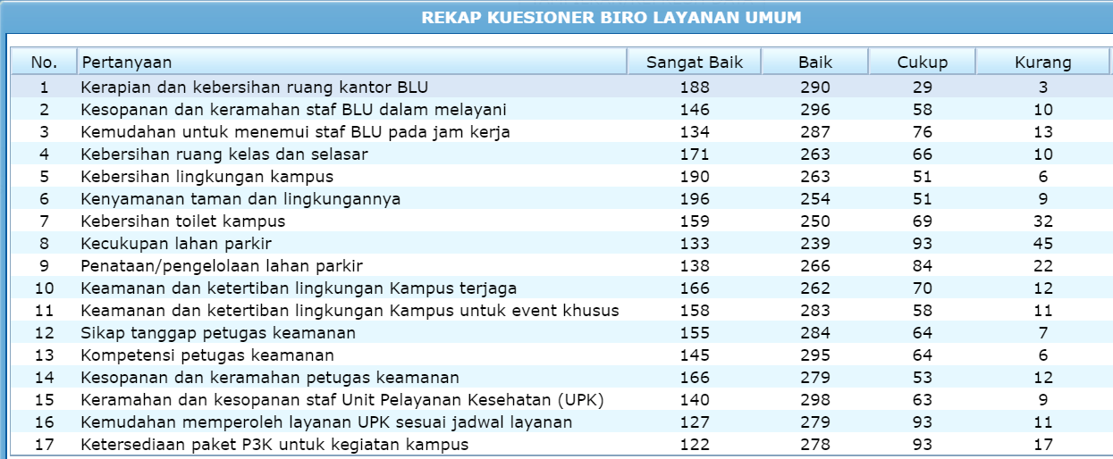
Kuesioner dengan Sistem Informasi

Slide 10
